Slide 1
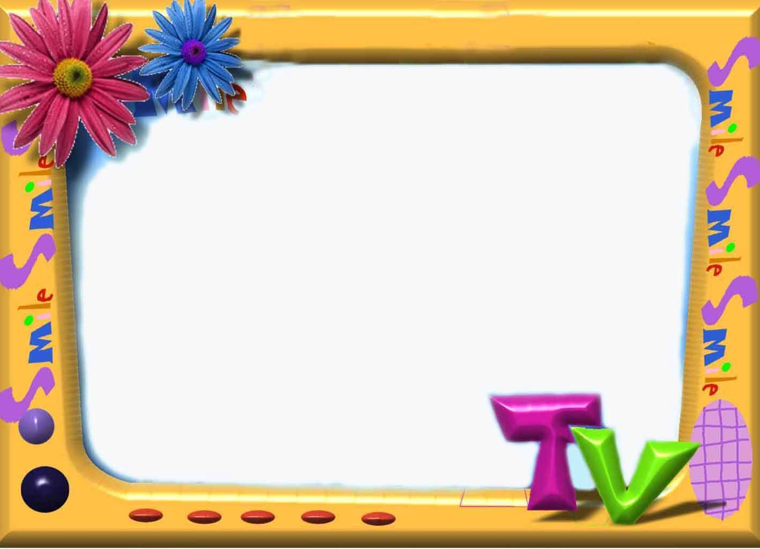

PHÒNG GIÁO DỤC & ĐÀO TẠO LONG BIÊN
TRƯỜNG TIỂU HỌC ĐÔ THỊ VIỆT HƯNG
GIÁO ÁN ĐIỆN TỬ
Môn : Học vần
Bài 37: Ôn tập ( T2)

Slide 2

Tiết 2

Slide 3

«n bµi cò

Slide 4

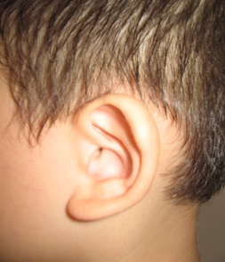
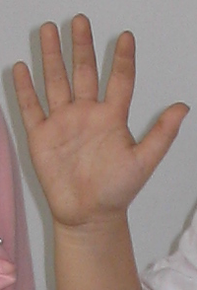

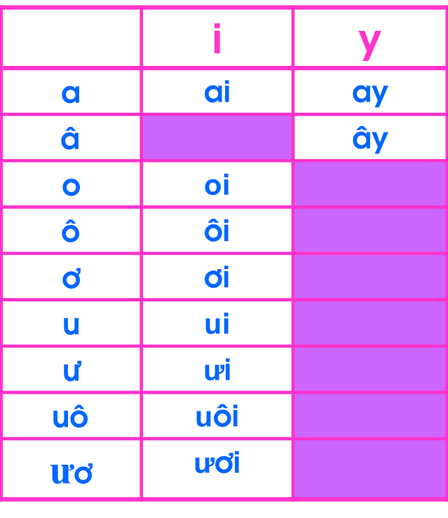
a
i
a
y
ñoâi ñuõa
tuoåi thô
maây bay

Slide 5
 | i | y
a | ai | ay
aâ |  | ©y
o | oi
oâ | «i
ô | ¬i
u | ui
ö | ư­i
uoâ | u«i
ươ | ­ươi
ñoâi ñuõa
tuoåi thô
maây bay

Slide 6


Slide 7

Nghỉ giữa giờ

Slide 8
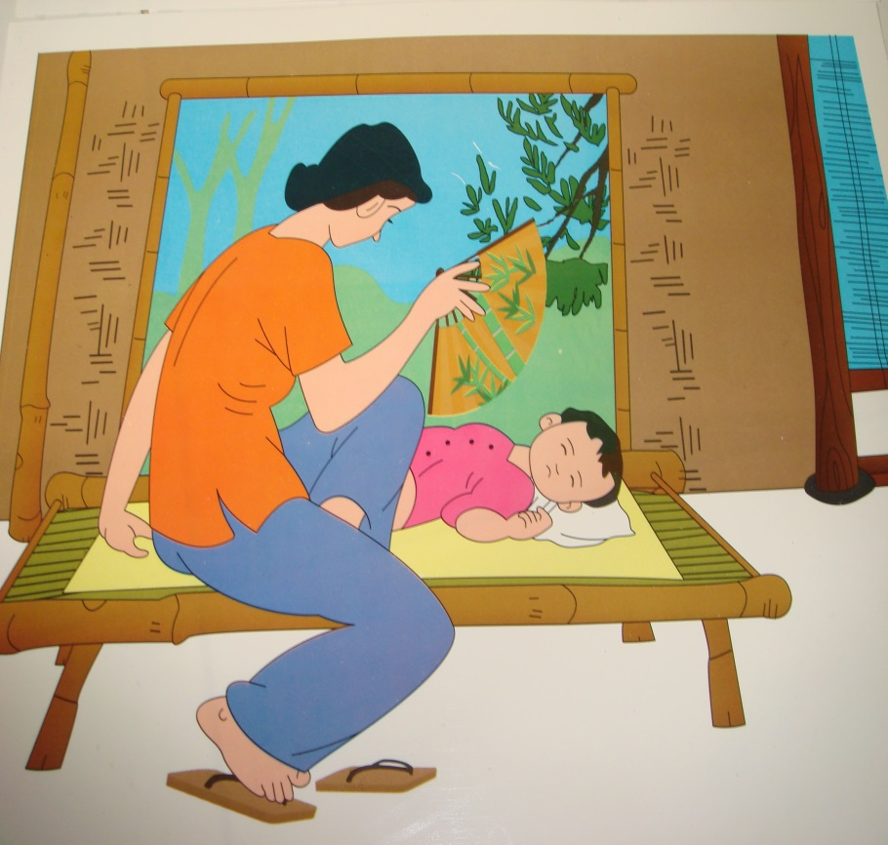
Giã tõ tay mÑ
Ru bÐ ngñ say
Thay cho giã trêi
Gi÷a trưa oi ¶.

Slide 9
Chúc các con
học giỏi - chăm ngoan!

